Slide 1

Network and Computer System Viewer
อาจารย์ที่ปรึกษา
อ.ธนา หงส์สุวรรณ
อ.อัครเดช วัชรภูพงษ์
สุภชัย กอบกิจเจริญ 42010397
อนรรฆพล แสนประเสริฐ 42010425

Slide 2


วัตถุประสงค์
  เพื่อพัฒนาต้นแบบของโปรแกรมที่ใช้ในการดูแลระบบเครือข่ายคอมพิวเตอร์ เพื่อนำไปใช้ทดแทนการนำเข้าจากต่างประเทศ
  เพื่อพัฒนาโปรแกรมที่ใช้ในการอำนวยความสะดวกในการดูแลและตรวจสอบระบบเครือข่ายคอมพิวเตอร์

Slide 3
ประโยชน์ที่ได้รับ
โปรแกรมต้นแบบเพื่อใช้ในการจัดการและดูแลระบบเครือข่าย
ได้รับความรู้จากการศึกษา เกี่ยวกับเรื่องความปลอดภัย , การเดินทางของข้อมูลในระบบเครือข่ายและการเขียนโปรแกรมทางด้านเครือข่าย
ช่วยลดการนำเข้าโปรแกรมที่ใช้ในการดูแลระบบเครือข่ายจากต่างประเทศ

Slide 4
คุณสมบัติของโปรแกรม
โดยโปรแกรมจะมีคุณสมบัติดังนี้
สามารถหาคอมพิวเตอร์ที่เปิดใช้งานเครือข่ายอยู่ในขณะนั้นได้
สามารถหา OS , Service port ของคอมพิวเตอร์ในระบบเครือข่ายได้
สามารถอ่านค่า SNMP Service ที่สนใจในการบอกลักษณะของคอมพิวเตอร์ในระบบเครือข่ายได้
สามารถสั่ง Runโปรแกรมภายนอกให้สะดวกแก่การใช้ เช่น เพิ่มเติมโปรแกรม Script สำหรับ Update

Slide 5
คุณสมบัติของโปรแกรม
สามารถหา MAC Address และ บอก Vendor ของผู้ผลิตอุปกรณ์ Network นั้นได้
สามารถนำข้อมูลที่รวบรวมมาได้มาสร้างเป็น แผนภาพคอมพิวเตอร์ทาง Logical ในระบบเครือข่ายได้ โดยแสดงผลในรูปแบบกราฟฟิก
สามารถนำผลที่ได้มาสร้างเป็นแผนภูมิการใช้งานได้
สามารถตั้งเวลาให้ทำการสำรวจอัตโนมัติได้
สามารถนำผลลัพธ์แสดงออกเป็นรายงานได้

Slide 6

การค้นหาเครื่องที่ใช้งานอยู่บนเครือข่าย ?
ด้วยการทำ Network Ping Sweeps
ซึ่งแตกต่างจากการ ping ธรรมดาโดยใช้การส่ง packet ICMP ออกไปพร้อมๆกันแบบขนานไปยังเครื่องปลายทางหลายๆเครื่อง ในลักษณะคล้าย “Round Robin” (คือส่งแพ็คเก็ต ICMP ไปที่เครื่อง 1,2,3,.... ถึงเครื่องสุดท้าย แล้ววนกลับมาส่งแพ็คเก็ตไปที่เครื่อง 1,2,3 ใหม่ไปเรื่อยๆ แล้ววนกลับมาอีก โดยไม่จะเป็นต้องหยุดรอจากตอบสนองจากเครื่องแรก)

Slide 7

การค้นหา Service port ที่บริการ ?
ด้วยการทำ Port scanning
เป็นกระบวนการในการคอนเน็กเข้าไปที่ TCP Port หรือ UDP Port ของเครื่องปลายทางเพื่อค้นหาว่ามีเซอร์วิสอะไรบ้างที่ทำงานอยู่หรืออยู่ในสถานะ LISTENING ด้วยเทคนิคต่าง เช่น TCP connect, TCP SYN, TCP FIN, TCP Xmas Tree, TCP null, TCP Window, TCP RPC, UDP scan
TCP,UDP Packet
Port 23,25,79,110

Slide 8






การค้นหาประเภทระบบปฏิบัติการ ?
ด้วยการทำ Active Stack Fingerprinting
เป็นเทคโนโลยีที่ช่วยทำให้มั่นใจได้ว่าประเภทของระบบปฏิบัติการที่ค้นหาได้นั้นเป็นระบบปฏิบัติการที่ถูกต้อง มีเปอร์เซ็นต์ความน่าเชื่อถือสูง โดยอาศัยหลักการที่ว่า ผู้ผลิตระบบปฏิบัติการแต่ละรายมักพัฒนาไดรเวอร์ของโปรโตคอล TCP/IP และเซอร์วิสที่ทำงานบนโปรโตคอล TCP/IP ให้มีเอกลักษณ์เฉพาะตัวเป็นของตัวเอง ซึ่งมักแตกต่างกับของระบบปฏิบัติการอื่น

Slide 9
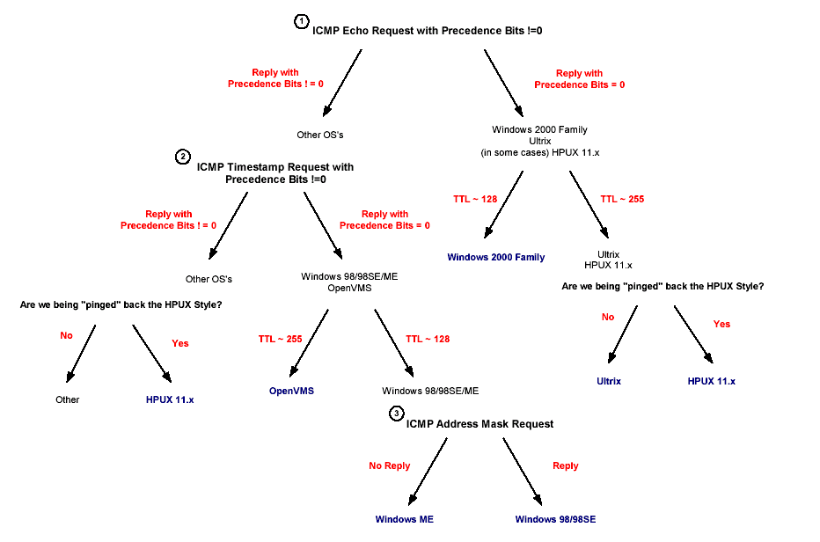
การทำ Active Stack Fingerprinting

Slide 10
Operating System | Info. Request | TimeStamp Request | Address Mark Request
Linux Kernel 2.4.X | ไม่ตอบ | ตอบ | ไม่ตอบ
Linux Kernel 2.2.X | ไม่ตอบ | ตอบ | ไม่ตอบ
FreeBSD 4.0 | ไม่ตอบ | ตอบ | ไม่ตอบ
FreeBSD 3.4 | ไม่ตอบ | ตอบ | ไม่ตอบ
OpenBSD | ไม่ตอบ | ตอบ | ไม่ตอบ
Solaris 2.5.1 | ไม่ตอบ | ตอบ | ตอบ
Solaris 2.6 | ไม่ตอบ | ตอบ | ตอบ
Solaris 2.7 | ไม่ตอบ | ตอบ | ตอบ
Windows 95 | ไม่ตอบ | ไม่ตอบ | ตอบ
Windows 98 | ไม่ตอบ | ตอบ | ตอบ
Windows ME | ไม่ตอบ | ตอบ | ไม่ตอบ
Windows 2000 Pro | ไม่ตอบ | ตอบ | ไม่ตอบ
Cisco Catalyst 5505 (OSS v.4.5) | ตอบ | ตอบ | ตอบ
Cisco Catalyst 2900XL (IOS 11.2) | ตอบ | ตอบ | ไม่ตอบ
Cisco 7200 (IOS 11.3) | ตอบ | ตอบ | ไม่ตอบ

Slide 11
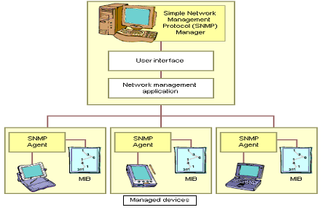
การค้นหาข้อมูลอื่นๆ ?
ด้วยการทำ SNMP Service
ด้วยการอ้างถึงออบเจ็กต์ที่อยู่ในฐานข้อมูล MIB ที่แสดงเป็นตัวเลขลำดับขั้น ซึ่งจะให้รายละเอียดต่างๆ เช่น มาก เช่น Subnet รวมของระบบเครือข่าย , ระบบปฎิบัติการ , ชนิดของอุปกรณ์ รวมถึง Application ที่กำลังทำงานอยู่

Slide 12
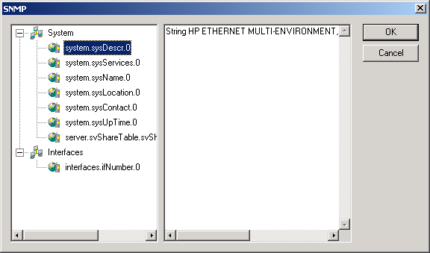
ตัวอย่างค่า SNMP

Slide 13
เครื่องมือสำคัญที่ใช้ในการพัฒนา
Visual C++ 6.0 + MSDN
WinPCAP 3.0 beta
NMAP 3.00
MS Access 2000
Windows 2000 Professional

Slide 14
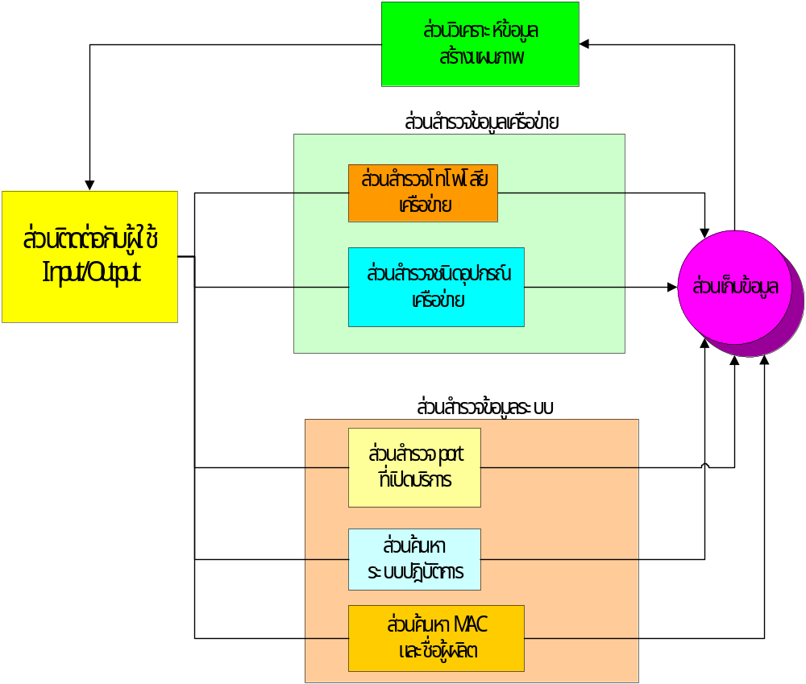
โครงสร้างของโปรแกรม

Slide 15
Class Diagram
Main_Program
String iPAddress
String iPRange
discoverNetworkFromIP()
discoverNetworkFromIPRange()
MAC_Mapper
String vendorName
getVendor(String IPAddress)()
GUI
NMAP 3.0
Shared_Folder_Query
Another Info
Attribute NMAP3.0
String IPaddress
in Windows
Operation NMAP 3.0()
String List Folder_Name
Shared_Check()
Query_FolderName()
NMAP
Get/Save
Map_Generator
String OSType
Boolean isPull
String[] computerONList
int pullTime
String[] portList
Save
osDetection()
drawMap()
pingSweep()
portScan()
Save
Get
SNMP_Reader
snmpRecord snmpINFO
Save
Database
getSNMP()
Table SNMP
Table MAC_VENDOR
Table COM_INFO

Slide 16
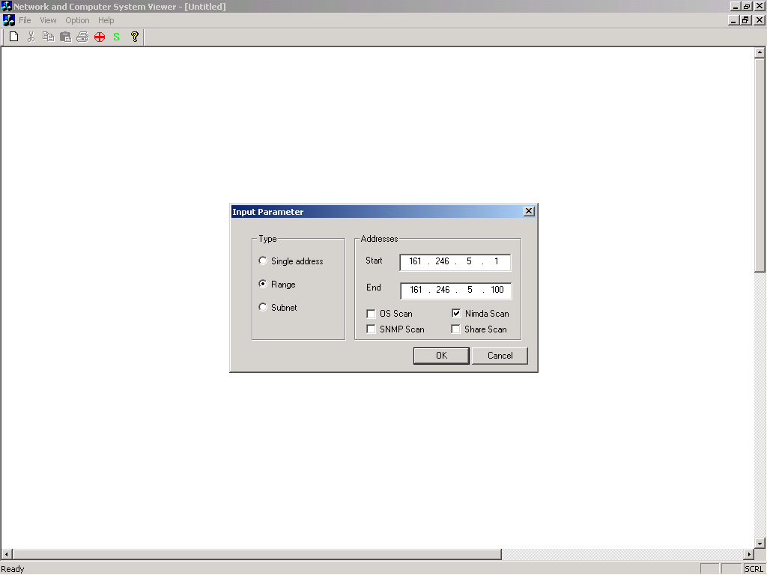
การกำหนด IP Address สำหรับสำรวจ

Slide 17
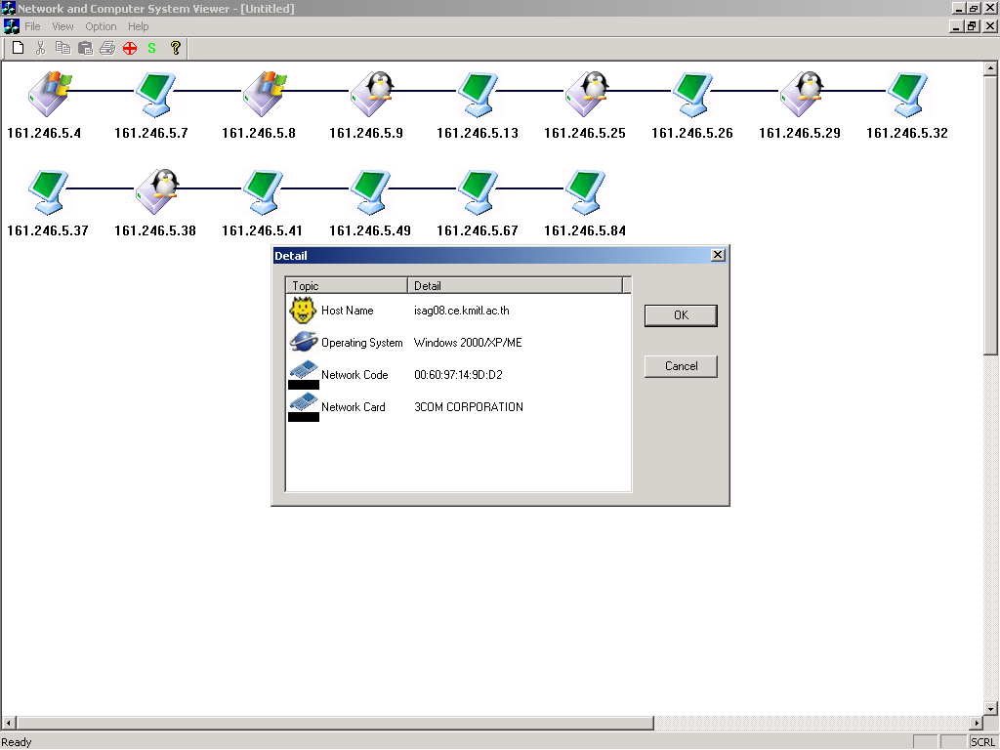
รายละเอียดต่าง ๆ ที่ได้จากการสำรวจ

Slide 18
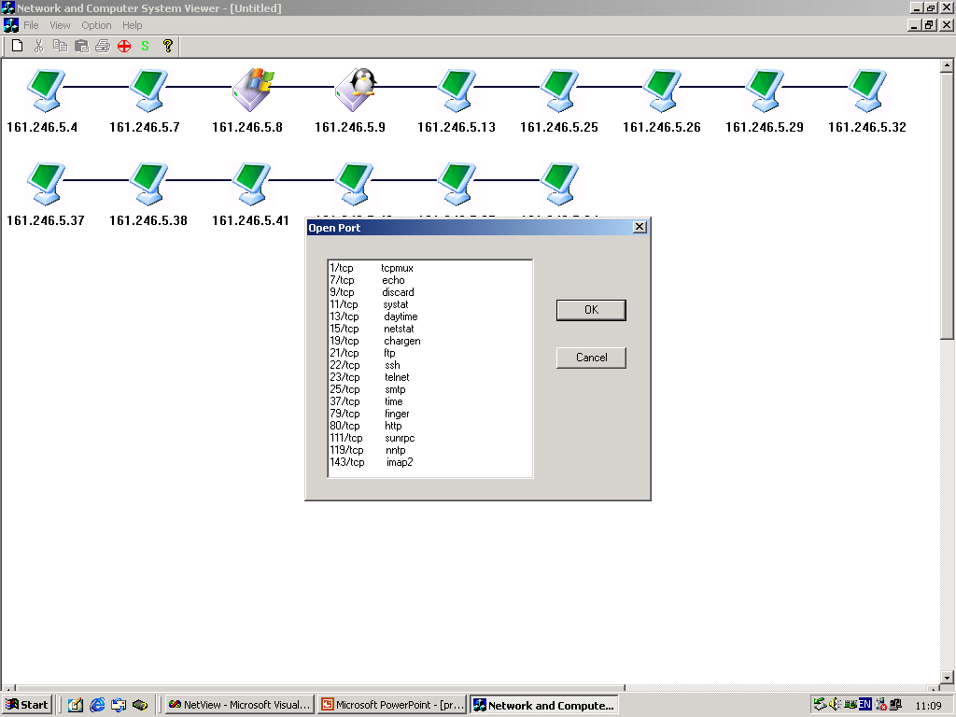
การสำรวจPort ที่เปิด

Slide 19
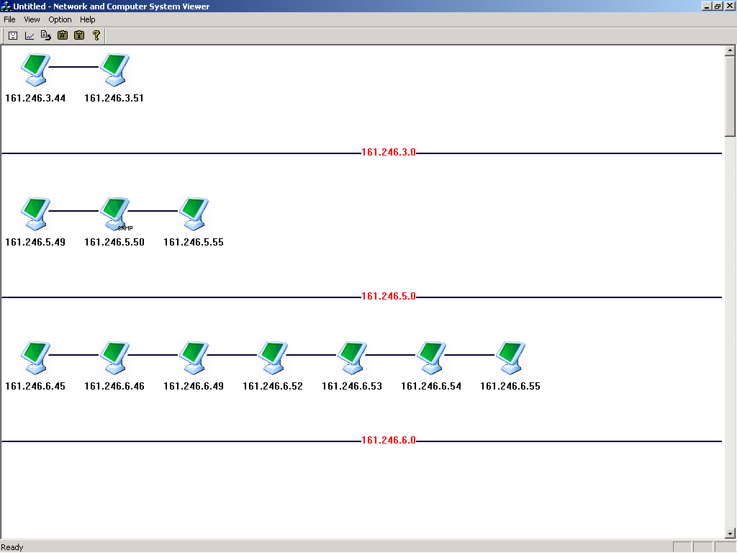
การสำรวจ SNMP Service ในเครือข่าย

Slide 20
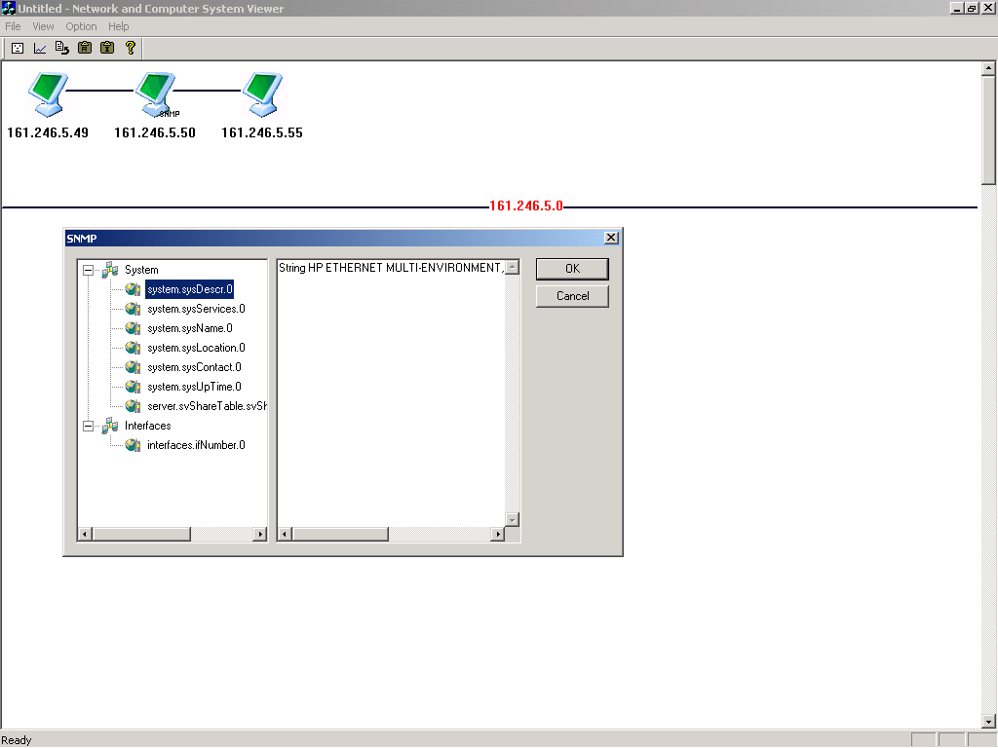
การอ่านค่า SNMP Service

Slide 21
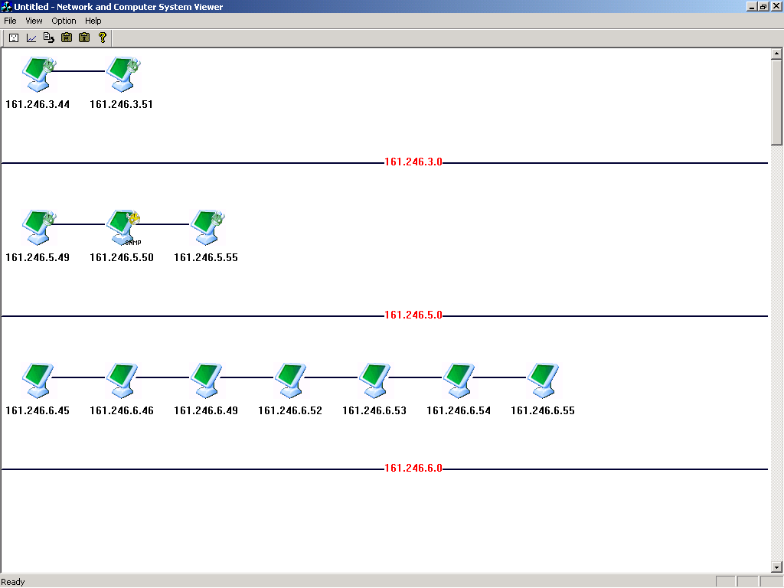
การสำรวจ Nimda ในเครือข่าย

Slide 22
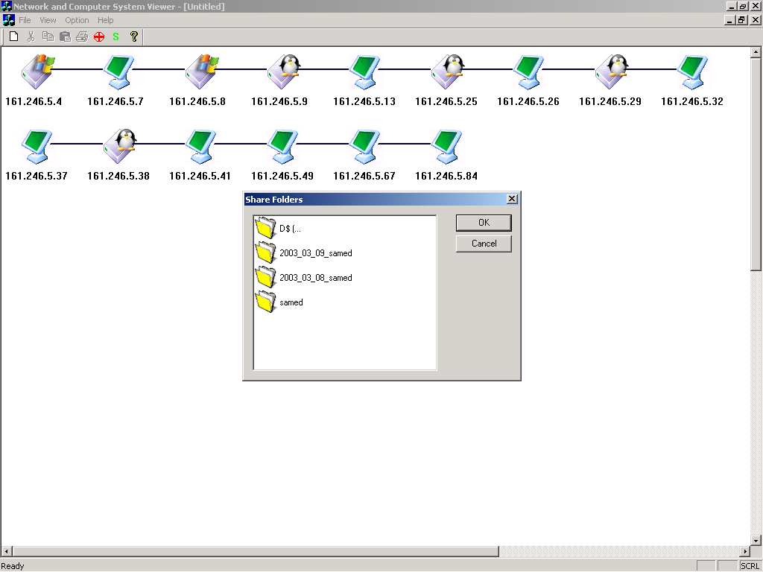
การสำรวจ Shared Folders

Slide 23
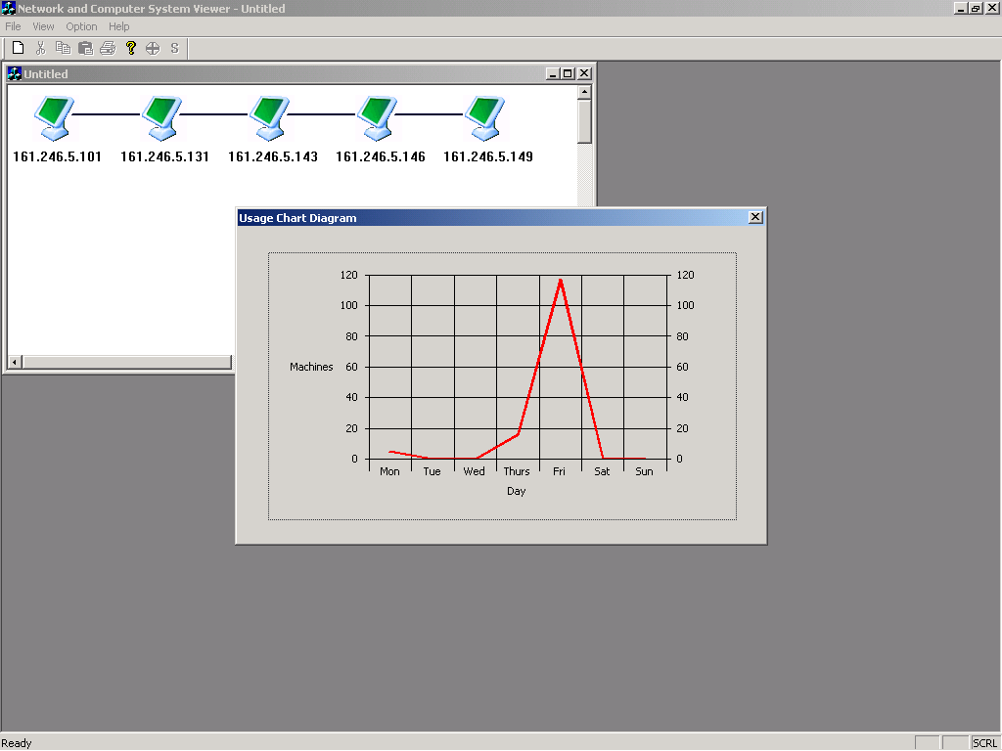
ปริมาณการใช้งานเครือข่ายในแต่ละวัน

Slide 24
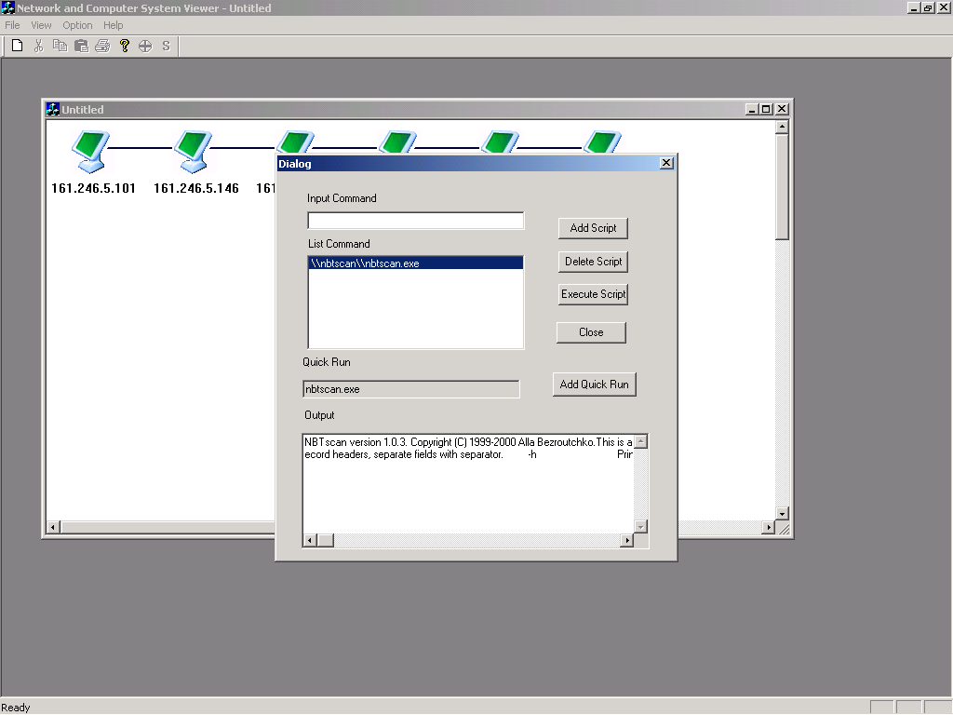
การเพิ่ม Script ให้โปรแกรมทำงาน

Slide 25
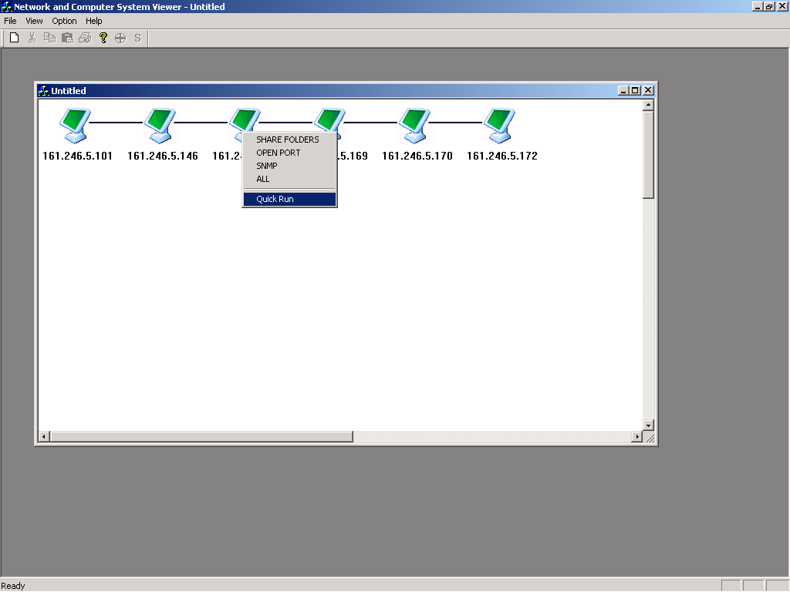
การสั่ง Quick Run

Slide 26
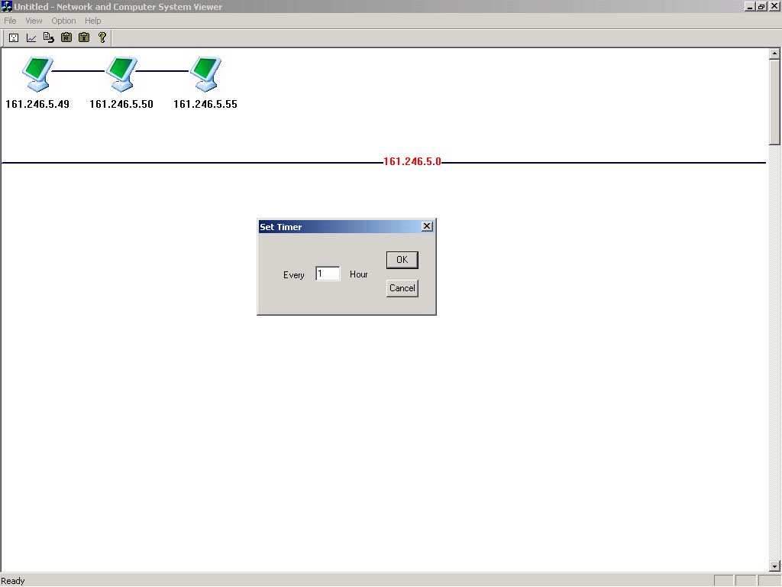
การตั้งเวลาให้ทำการสำรวจอัตโนมัติ

Slide 27
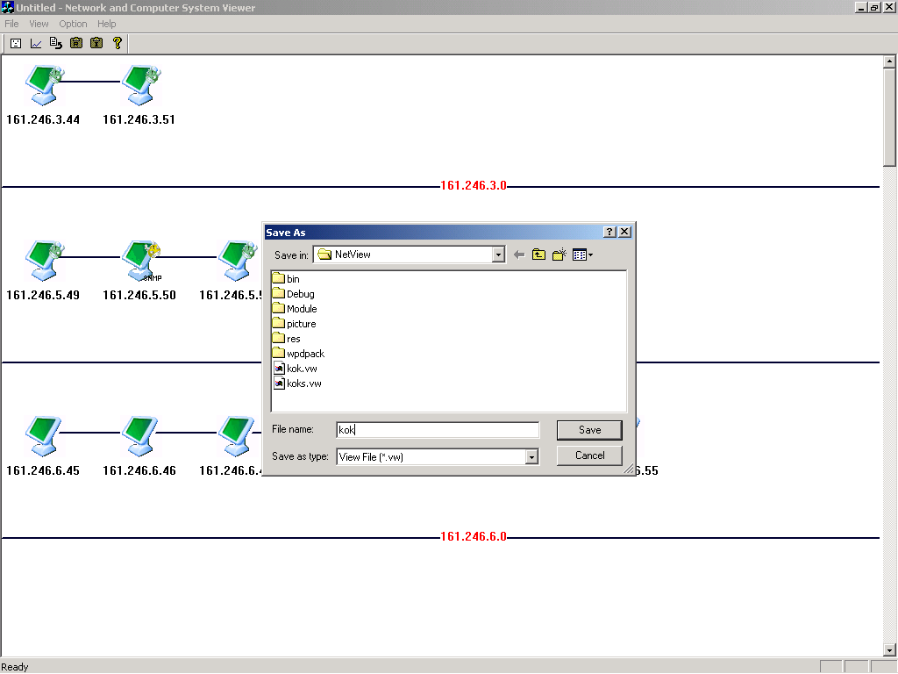
การเก็บ/อ่าน ข้อมูลที่ได้ทำการสำรวจแล้ว

Slide 28
ข้อจำกัดของโปรแกรม
การสำรวจทั้งหมดจะทำในกรณีที่สามารถตรวจสอบได้เท่านั้น หากไม่สามารถตรวจสอบได้ก็ไม่สามารถบอกข้อมูลนั้นได้ เช่น กรณีมีการติดตั้ง Firewall
เนื่องจาก Library WinPCAP ที่ใช้เป็น version 3.0 beta ทำให้โปรแกรมไม่เสถียรบ้าง
การหา MAC Address ข้าม Subnet จะได้ MAC Address ของ Router มาแทนทำให้ข้อมูล Network Card อาจผิดพลาด

Slide 29
แนวทางในการพัฒนา
เพิ่มเติมความสามารถในการสร้างแผนภาพที่มีความใกล้เคียงกับลักษณะเครือข่ายทางกายภาพมากยิ่งขึ้น
พัฒนาส่วนที่สำหรับใช้สำรวจข้อมูลเครือข่ายอื่น ๆ มาเพิ่มเติมลงไปภายในโปรแกรม
นำ Library ที่มีการพัฒนาให้มีเสถียรภาพมากยิ่งขึ้นมาใช้

Slide 30
คุณสมบัติโปรแกรม | Nmap 3.00 | NetwortView2.0 | WhatsUp7.0 | โปรแกรมเรา
การค้นหาระบบ OS | ได้ | ไม่ได้ | ไม่ได้ | ได้
อ่านค่า SNMP Service | ไม่ได้ | ได้ | ได้ | ได้
หาค่า MAC Address เทียบกับผู้ผลิต | ไม่ได้ | ได้ | ได้ | ได้
Trace route | ไม่ได้ | ได้ | ได้ | ได้
สำรวจ Port | ได้ | ได้ | ได้ | ได้
แสดงผลแบบกราฟฟิก | ไม่ได้ | ได้ | ได้ | ได้
อ่าน Shared Folder | ไม่ได้ | ไม่ได้ | ได้ | ได้
เพิ่มเติม Module ในการทำงานอื่น ๆ | ไม่ได้ | ไม่ได้ | ได้ | ได้

Slide 31
สรุป
โปรแกรมสามารถทำงานได้ ตามวัตถุประสงค์
สามารถนำผลลัพธ์ที่ได้จากการสำรวจไปใช้ประโยชน์ได้

